Slide 1
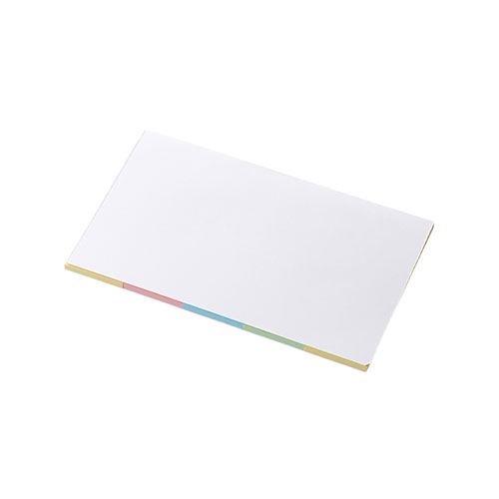
【提案書】
カスタムデザイン付箋 (S) (5点)
特徴
表紙に鮮やかなフルカラープリントができる5色セットの付箋です。オープンキャンパスや会社説明会などのノベルティとして人気ですし、物販用オリジナルグッズとしてもおすすめです。
納期
納期スペース
仕様
素材：紙(各約25枚)
サイズ：75×125×3(mm)
包装：OPP袋
お見積
お見積りスペース

